Slide 1






NGÀY | THỨ 2 | THỨ 3 | THỨ 4 | THỨ 5 | THỨ 6
LĨNH VỰC
HOẠT ĐỘNG HỌC |  | Xếp tương ứng 1-1 | Xếp dán trang trí “Đèn trung thu” | Thơ “Vui trung thu” | Múa “Đêm trung thu”
NGÀY | THỨ 2 | THỨ 3 | THỨ 4 | THỨ 5 | THỨ 6
LĨNH VỰC
HOẠT ĐỘNG HỌC | Bò chui qua ống dài 1,2x 0,6 m | Xếp tương ứng 1-1 | Xếp dán trang trí “Đèn trung thu” | Thơ “Vui trung thu” | Múa “Đêm trung thu”
NGÀY | THỨ 2 | THỨ 3 | THỨ 4 | THỨ 5 | THỨ 6
LĨNH VỰC
Kế hoạch tuần 1:
Bé vui trung thu
Phát triển
thể chất
Phát triển
nhận thức
Phát triển
thẩm mỹ
Phát triển
ngôn ngữ
Phát triển
thẩm mỹ
Khối 4 tuổi
Từ ngày 29/10 -
03/10/2025
Ném
xa
bằng
1 tay
CHỦ ĐỀ:
BẢN THÂN

Slide 2












KẾ HOẠCH TUẦN 2:
BẠN CỦA BÉ
Từ ngày 6/10 - 10/10/2025
Thứ 2
Thứ 3
Thứ 4
LĨNH VỰC: PTTC
TÊN HĐH: TUNG BẮT BỐNG VỚI NGƯỜI ĐỐI DIỆN
LĨNH VỰC: PTNT
TÊN HĐH: KHÁM PHÁ BẠN TRAI, BẠN GÁI
LĨNH VỰC: PTTM
TÊN HĐH: VẼ
“QUÀ TẶNG BẠN”
Chủ đề:
Bản thân
Thứ 5
Thứ 6
LĨNH VỰC: PTNN
TÊN HĐH: TRUYỆN
“GẤU CON BỊ SÂU RĂNG”
LĨNH VỰC: PTTCKNXH
TÊN HĐH: “BÉ LÀM
GÌ KHI BUỒN
TỨC GIẬN”

Slide 3






Thứ 2
KẾ HOACH TUẦN 3: SINH NHÂT BÉ YÊU
Thứ 2/13/10/2025
Thứ 3/14/10/2025
Lĩnh vực: PTTC
Tên HĐH: Chuyền bóng qua chân
Lĩnh vực: PTNT
Tên HĐH:
“Số 3(Tiết 1)”
Khối 4 tuổi
Từ ngày 13/10 đến 17/10/2025
Chủ đề: Bản thân
Thứ 4/15/10/2025
Thứ 5/16/10/2025
Thứ 6/17/10/2025
Lĩnh vực: PTNN
Tên HĐH: Thơ
“Sinh nhật bé”
Lĩnh vực: PTTM
Tên HĐH: Nặn bánh tặng bạn
Lĩnh vực: PTTCKNXH
Tên HĐH: Nói lời
cảm ơn, xin lỗi
17:00
17:00

Slide 4





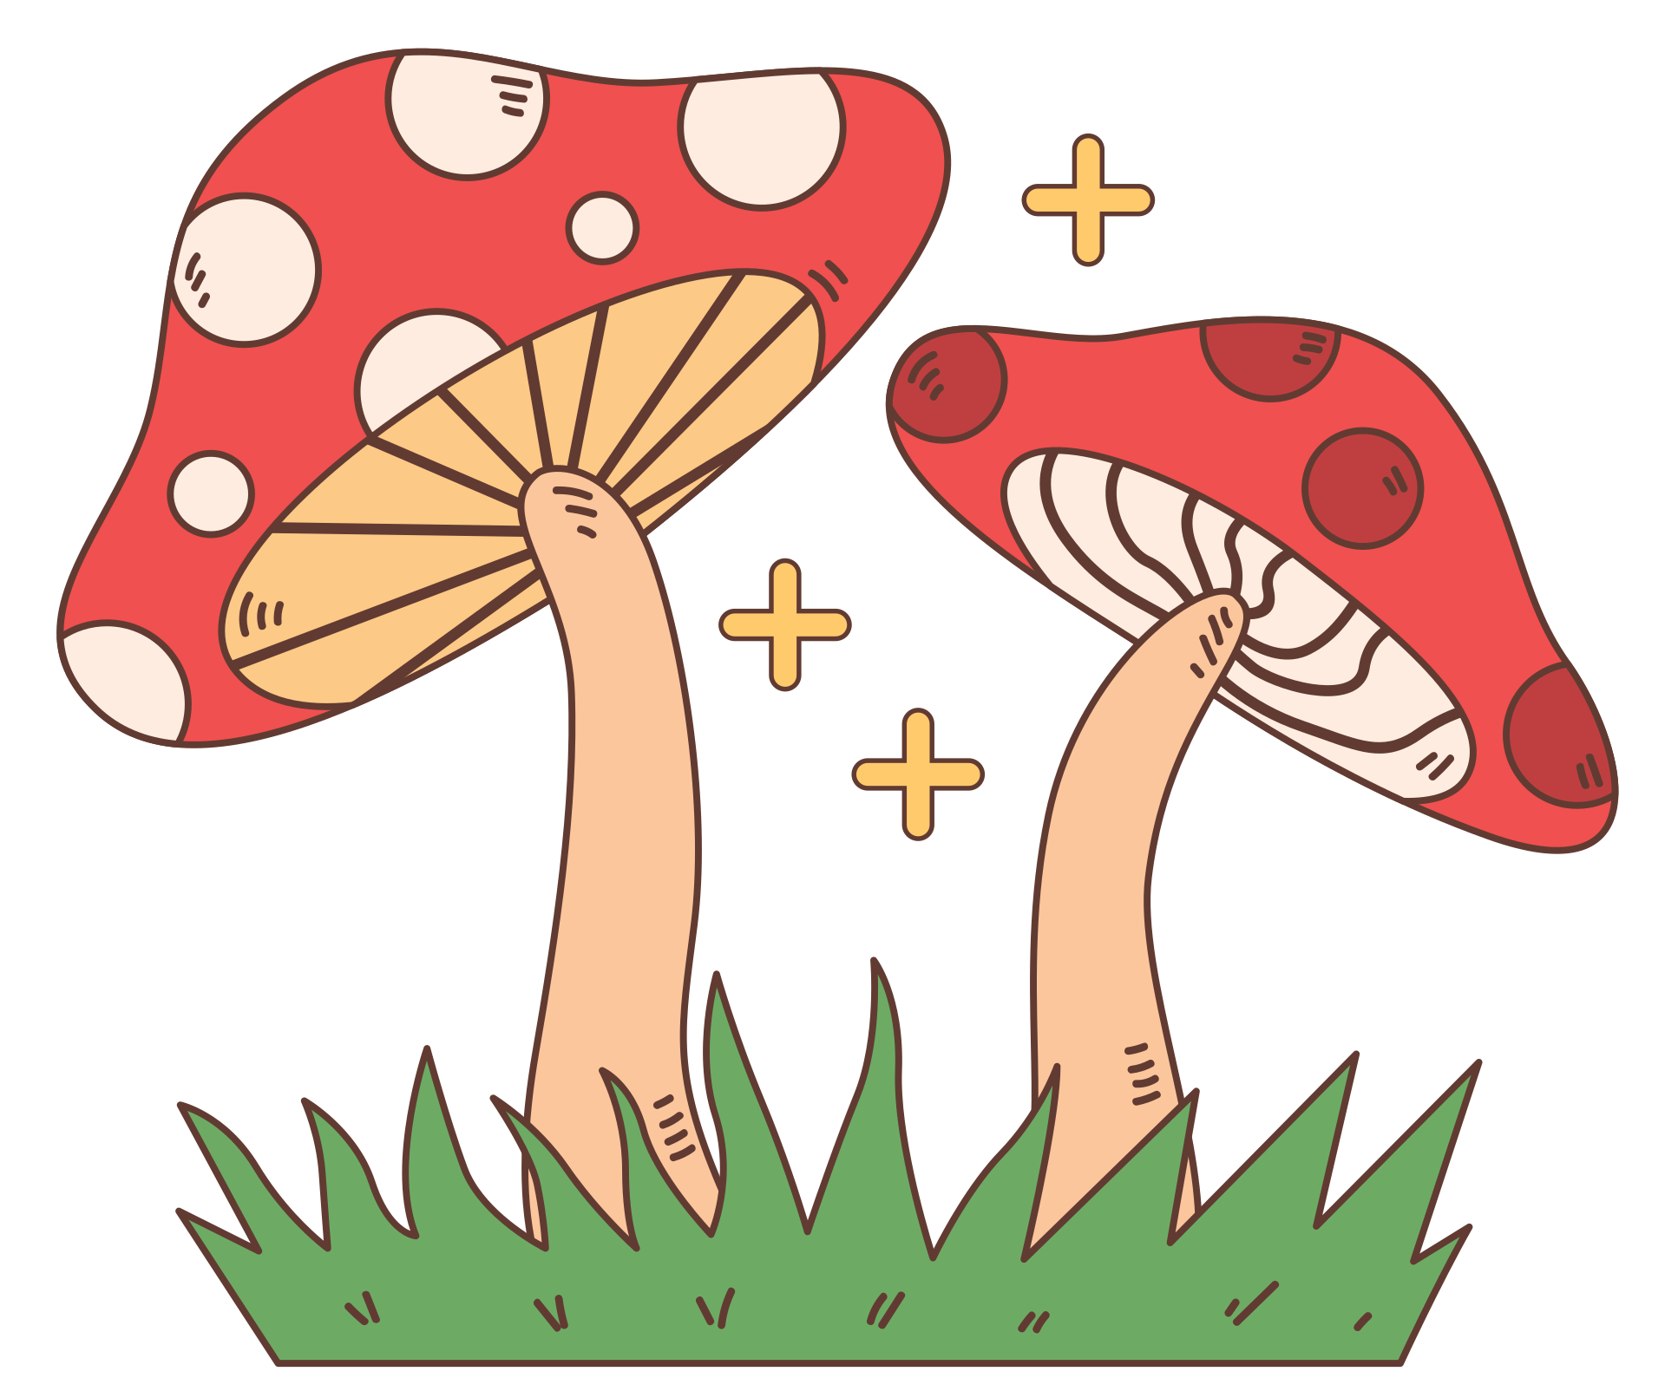
Tuần 4: Cơ thể bé yêu
Từ ngày 20/10-24/10/2025
Khối 4 tuổi
Monday
Tuesday
Wednesday
PTNT:
Xác định phía
phải, phía trái
Chủ
PTTC:
Dinh dưỡng
của bé
PTTM:
Vẽ khuôn
mặt bạn
PTNN:
Truyện: Chân
tay tai
mắt miệng
PTTM:
động:
Tay thơm
tay ngoan

